Slide 1
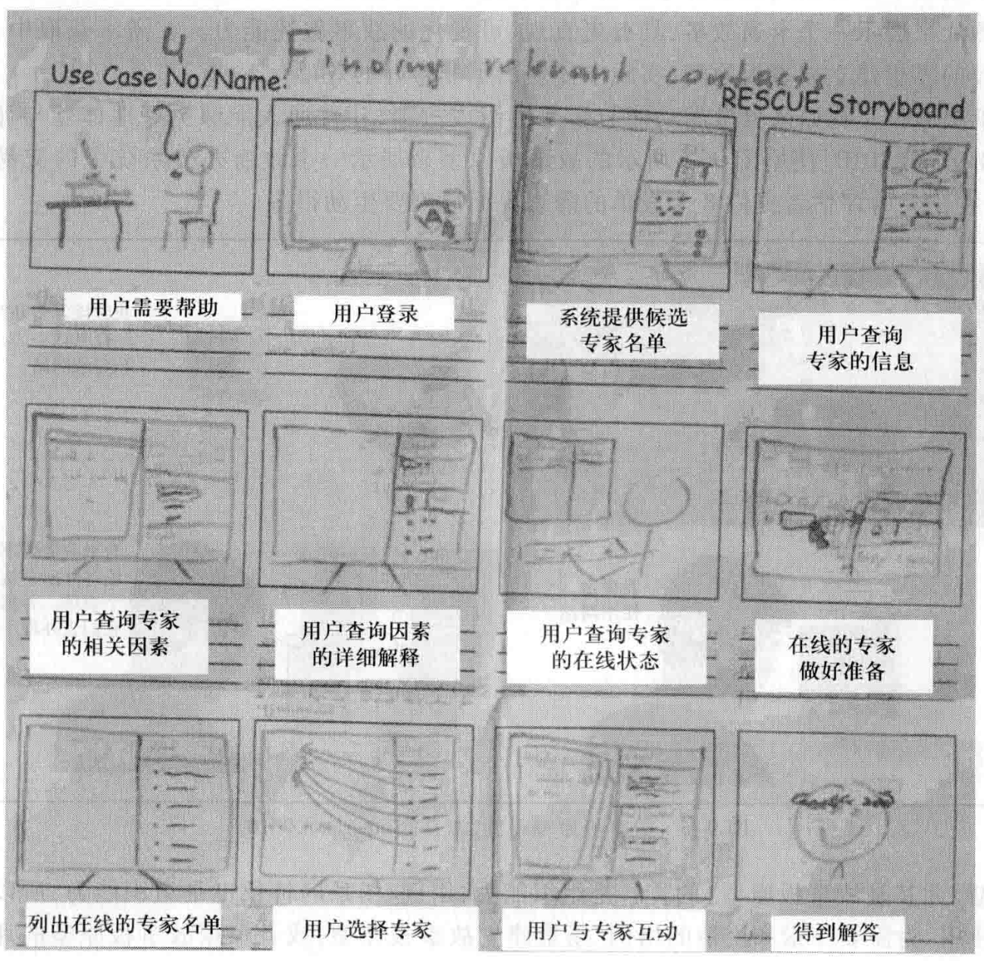
1. 系统生成专家名单，并按照相关性排序
2. 系统提供了各个专家的信息
3. 用户查询专家名单
3(a) 用户查询专家的特征信息
3(b) 用户查询专家的相关因素
3(c) 用户查询相关因素的详细解释
3(d) 用户查询专家的在线状态
3(e) 用户选择一个专家
4. 用户请求与选中的专家互动
5. 系统向选中的专家发送一个请求
场景文本描述示例
故事板原型示例

